Slide 1
어한기 김양수 임한종 권도엽 강호성

Slide 2
INDEX
1.서비스 소개
기획의도
팀원 소개
서비스 개요
요구사항 정의
2.프로젝트 개요
개발환경
작업일정
시스템 구조
데이터베이스 구성
테이블 명세
3.기술상세 – 부가기능
4.기술상세 – 메인기능

Slide 3
서비스 소개

Slide 4

기획의도
Royal Bakery 는 소비자가 직접
웹 페이지를 통해 실시간으로 재고를 확인하고, 상품을 주문하는 리얼타임 서비스 입니다.
주문 후 소비자는 직접 매장을 선택하고 발급된 바코드로 주문내역을 수령합니다.
여러 프렌차이즈 업체가 실제로 사용하고 있는,
실시간 쇼핑카트의 기능을 벤치마킹 하였습니다.
소비자들은 언제든 손쉽게 제품별 재고상태를 파악할 수 있으며, 생성된 개인별 바코드로 손쉬운 픽업이 가능합니다.

Slide 5
팀원소개
강호성
권도엽
어한기
아이디어 기획 담당
소비자
일반제품 기능
장바구니
소비자
주문제작 기능
장바구니
관리자
주문제작재료 관리
소비자
결제기능 / 완료
결제 목록
관리자
예약관리
결제관리
김양수
임한종
소비자
로그인/회원가입
아이디/ 비밀번호찾기
정보수정
전체적인 디자인
관리자
회원 관리
일반제품 관리
소비자
공지사항 보기
문의하기 글 관리
관리자
공지사항 글 관리
답변하기 글 관리

Slide 6
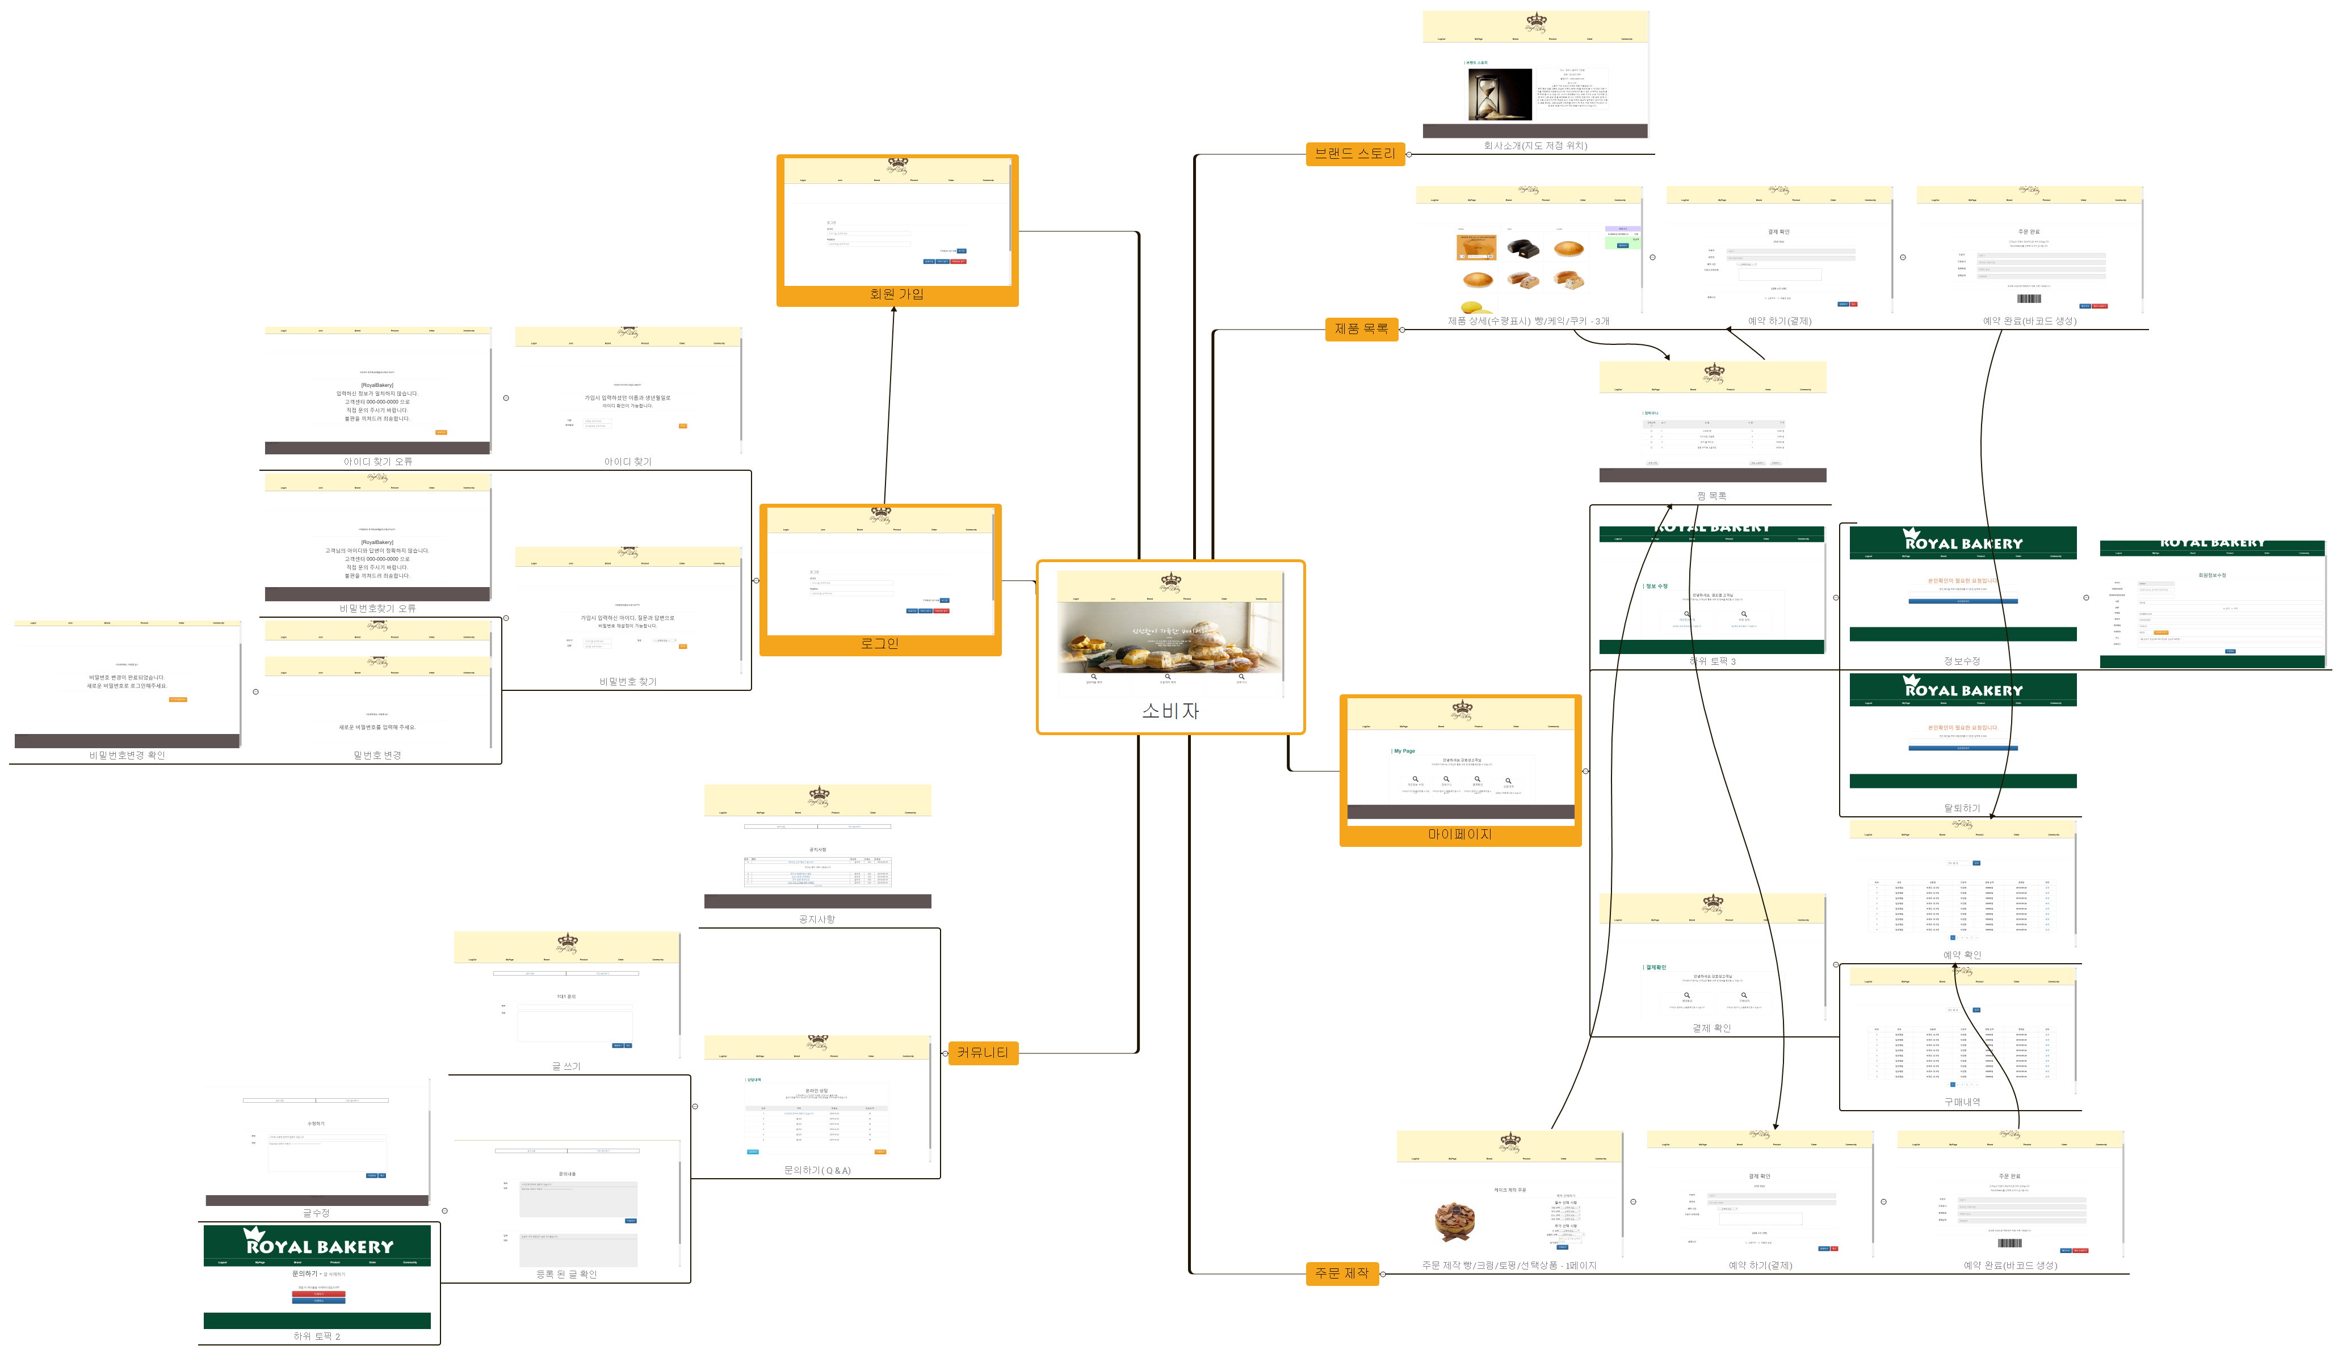
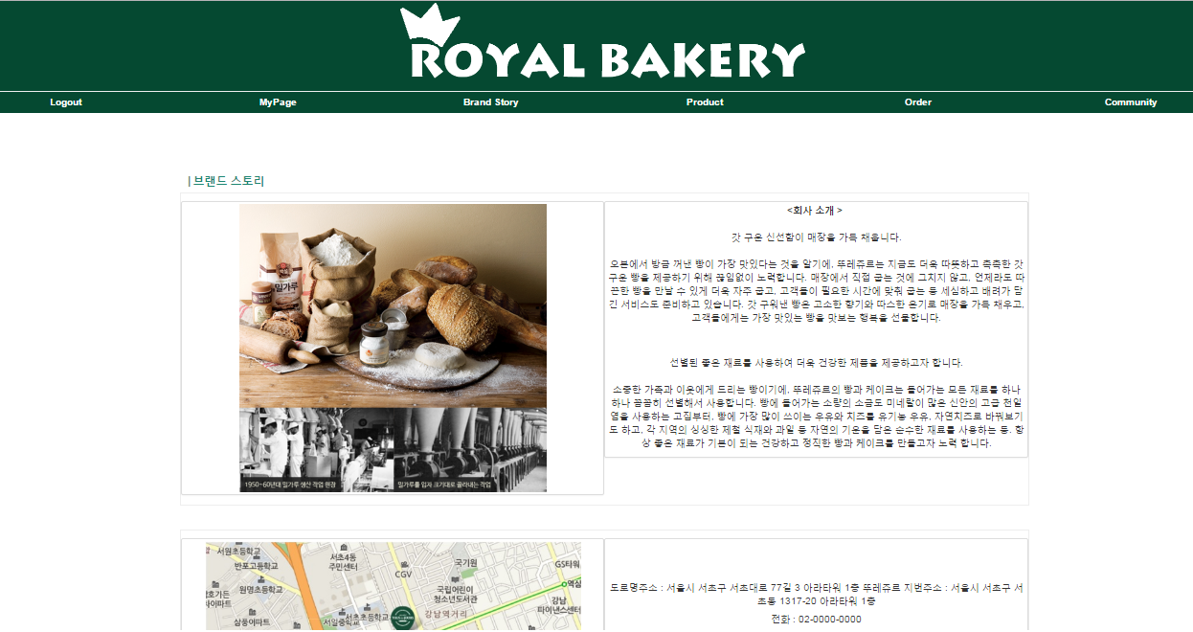
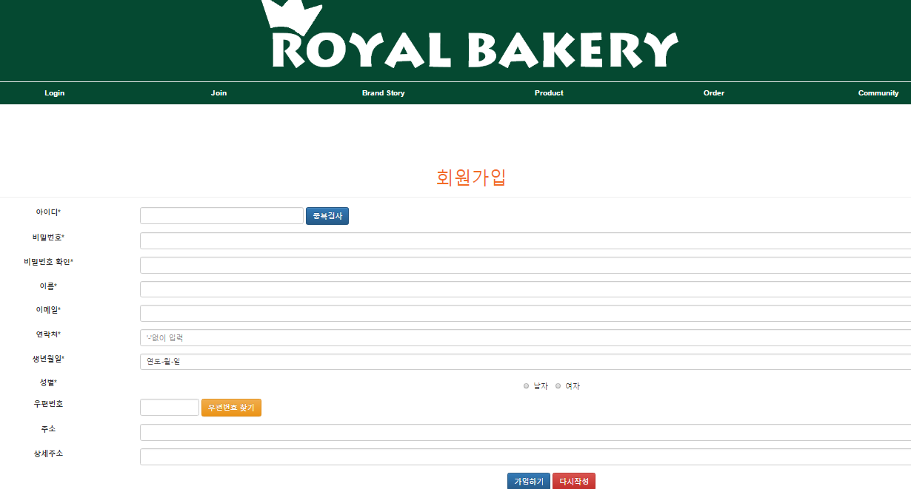
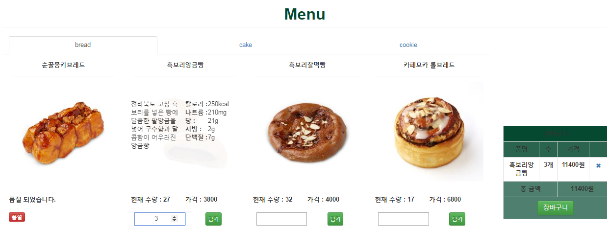
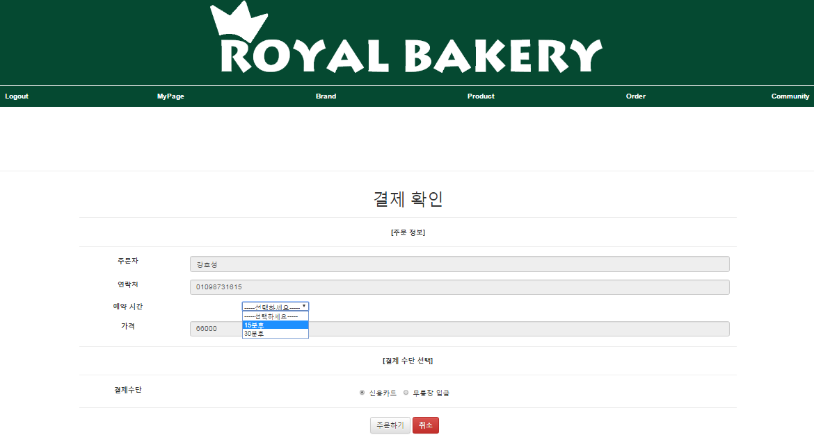
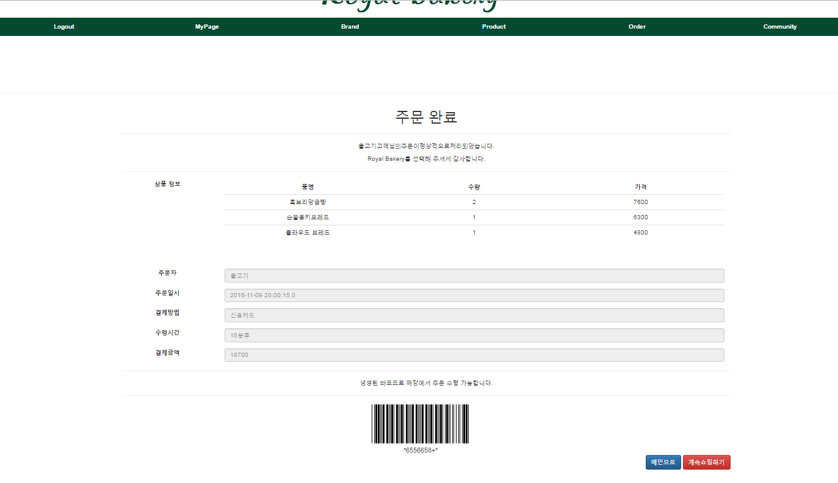
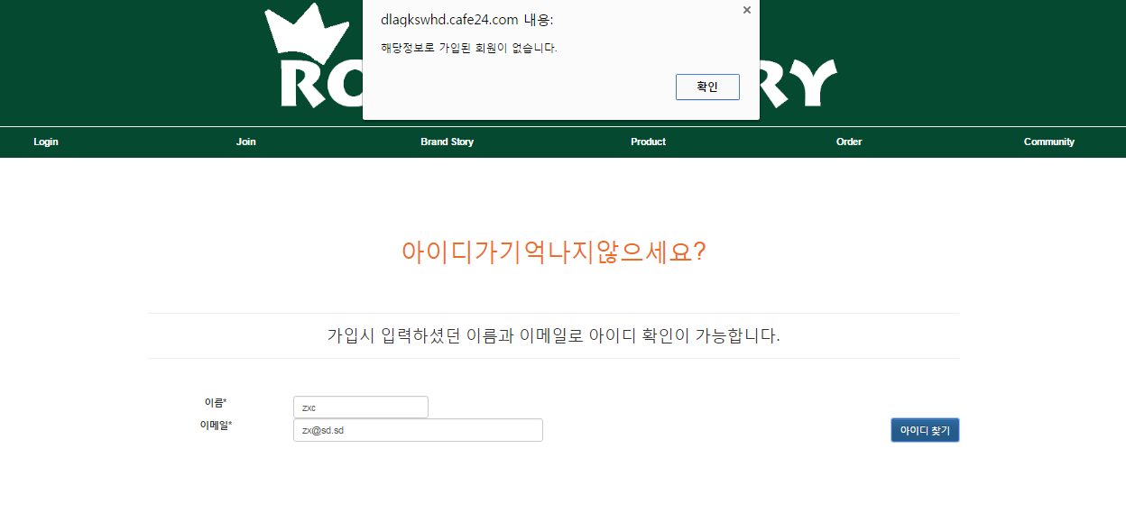
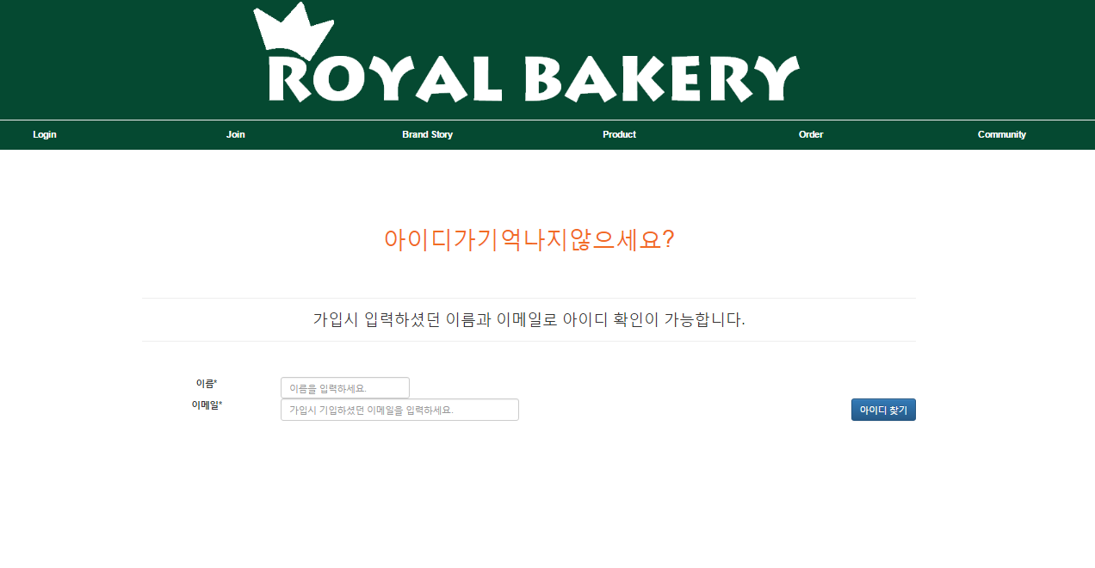
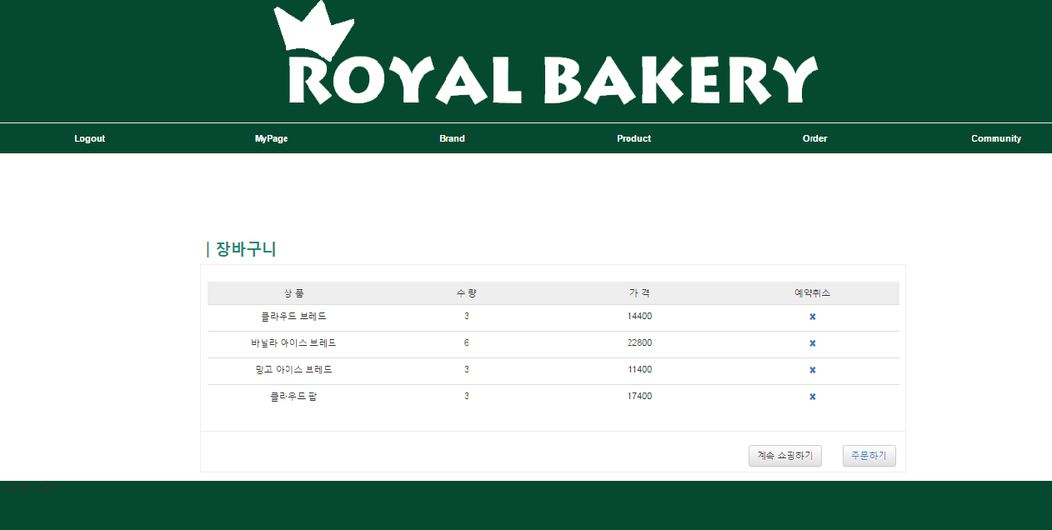
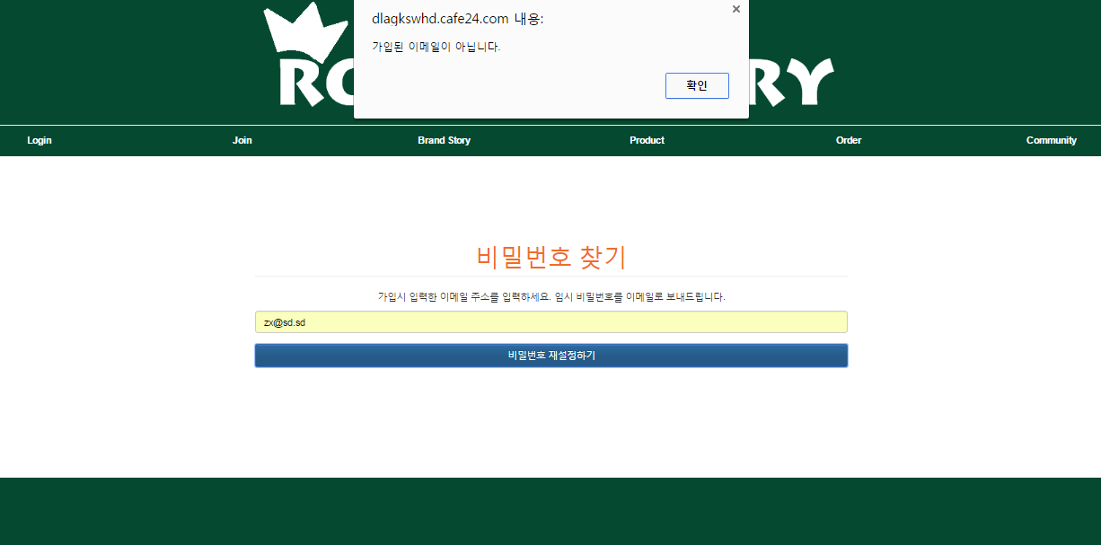
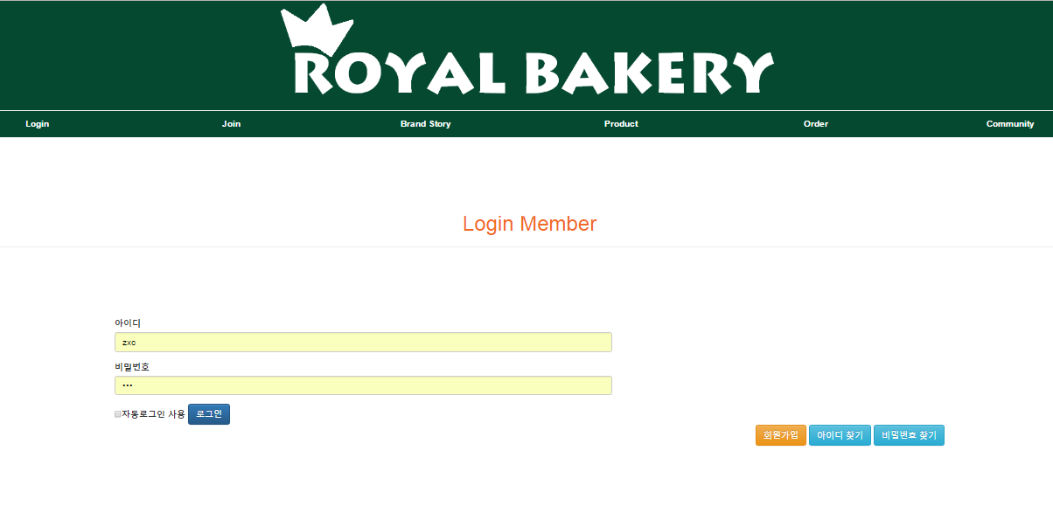
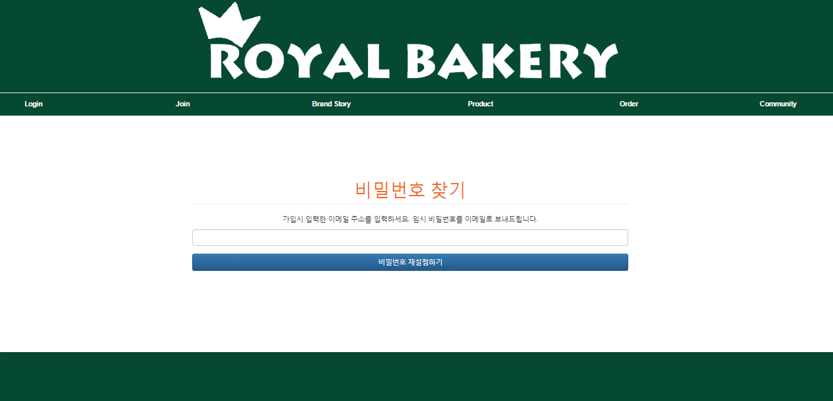
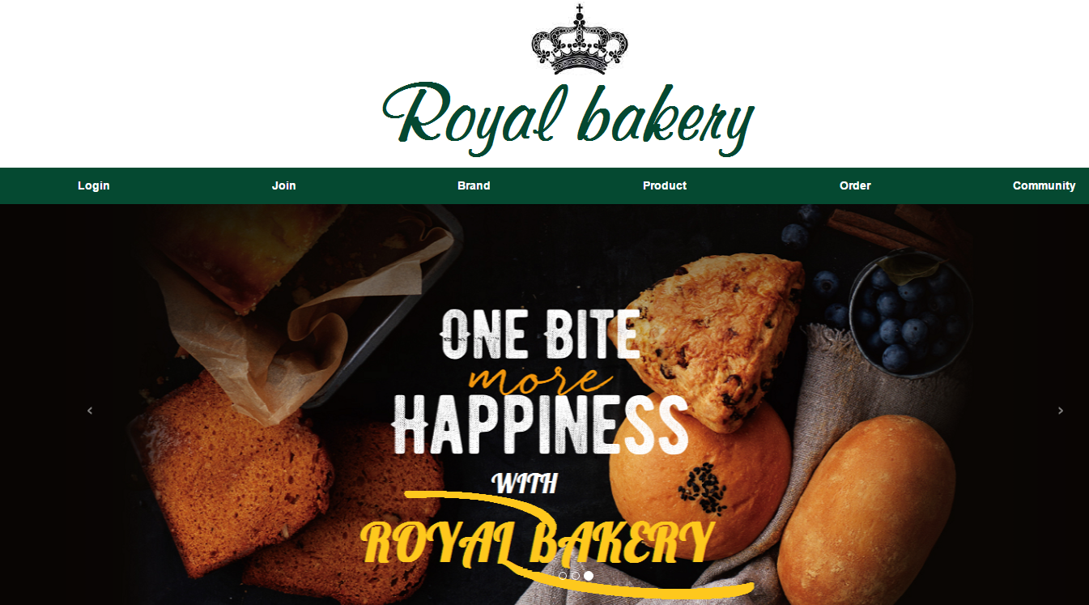
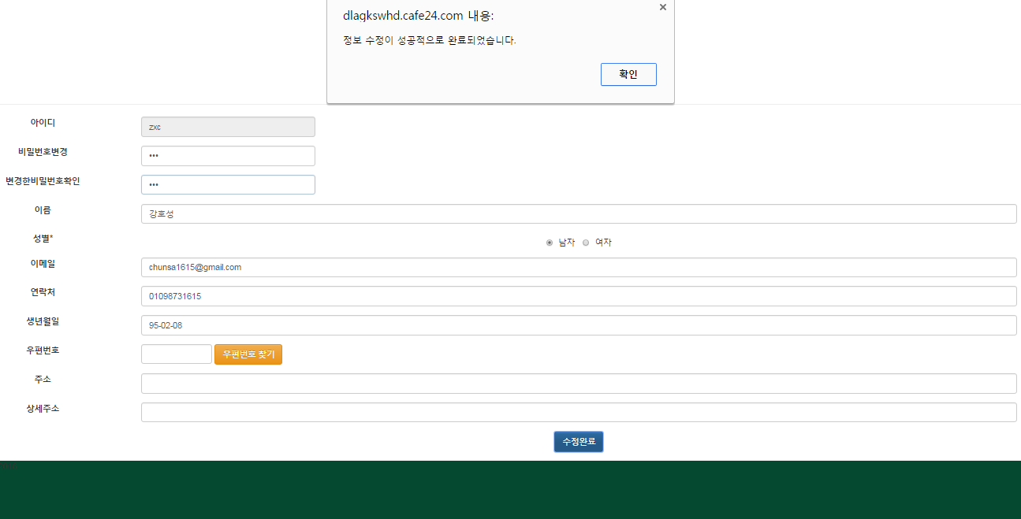
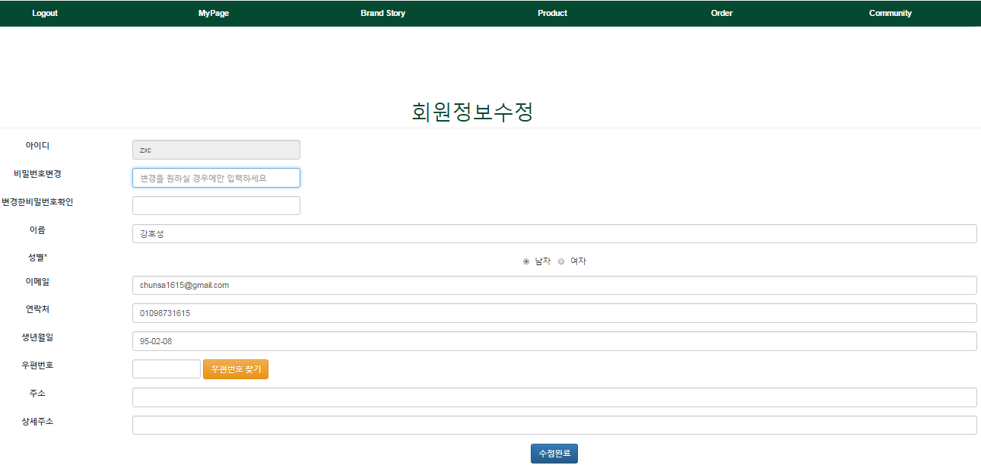
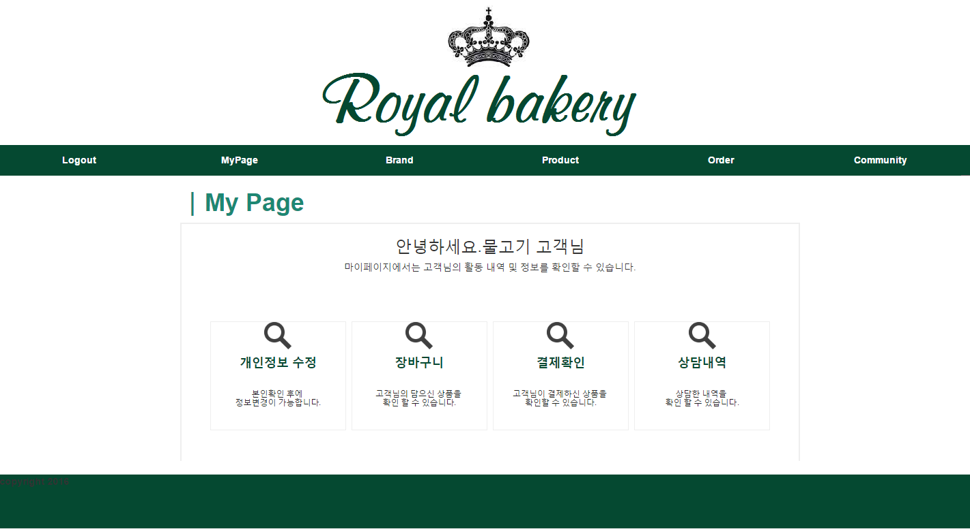
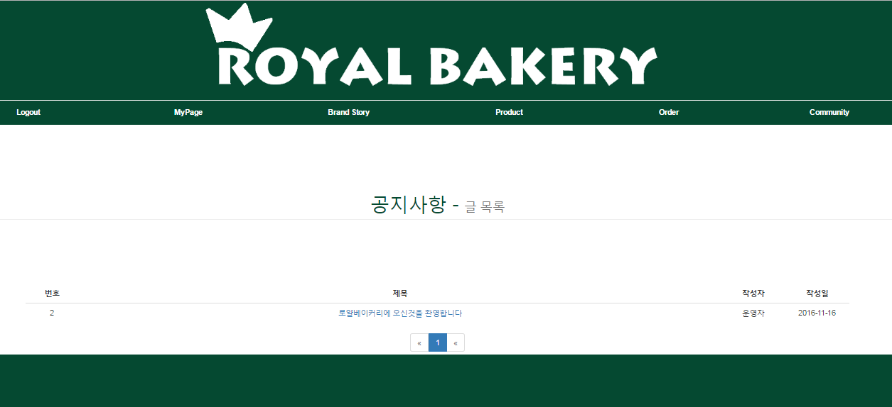
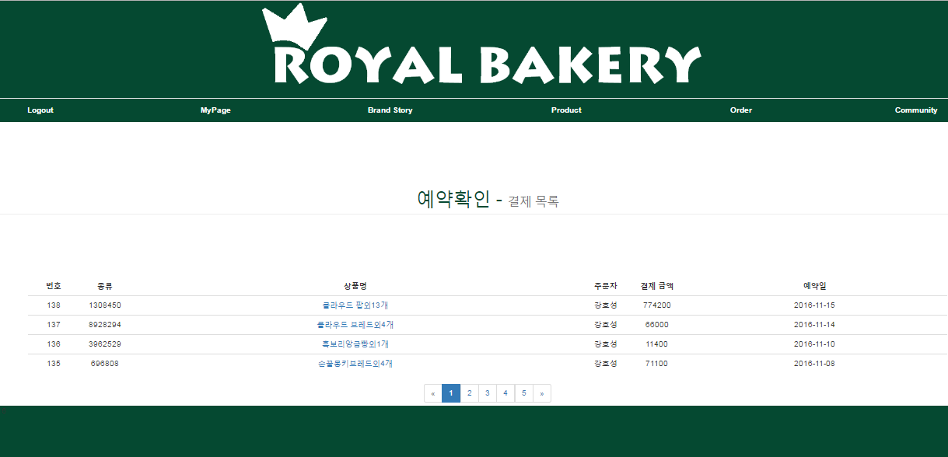
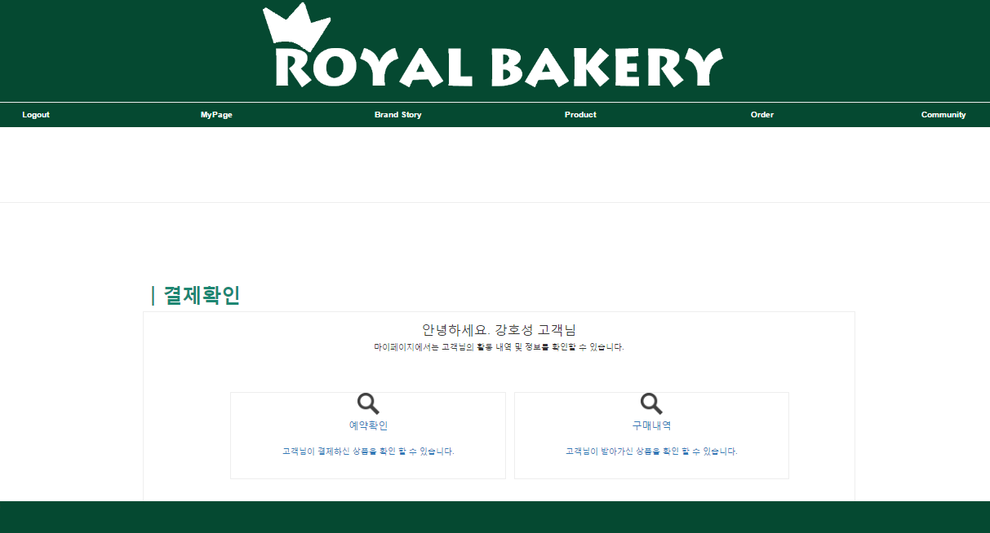
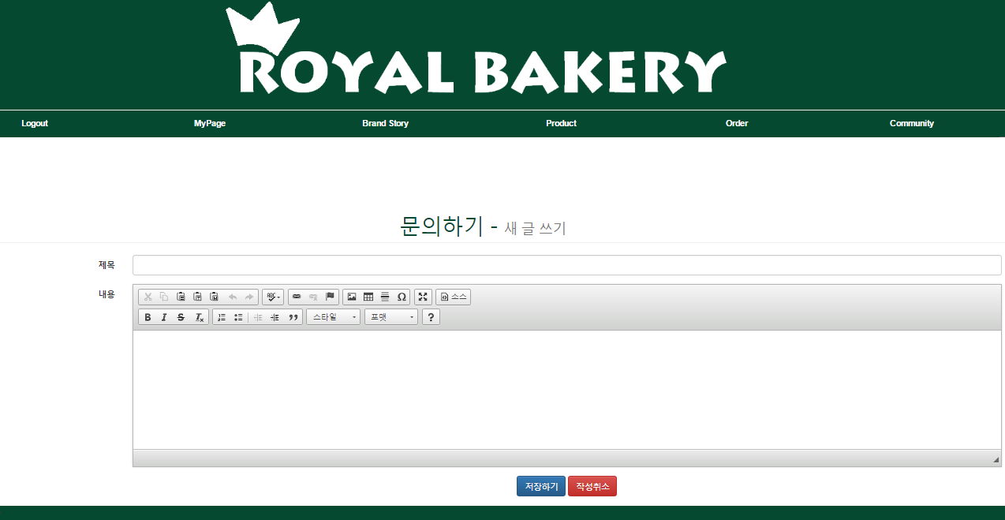
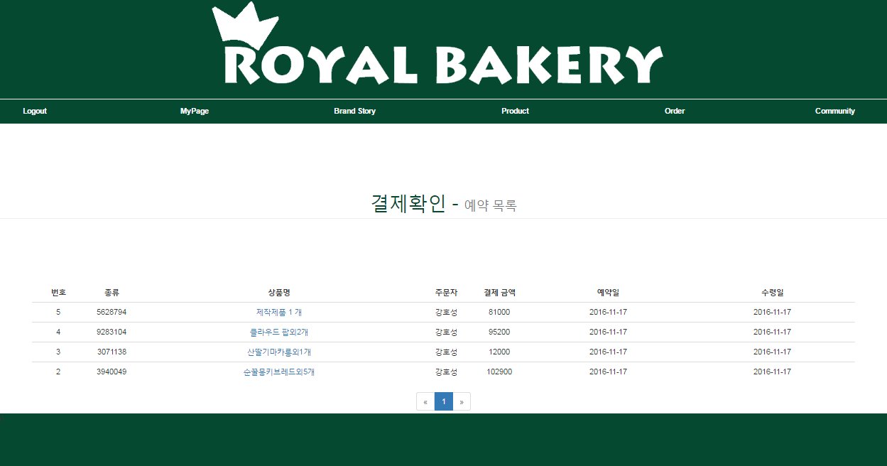
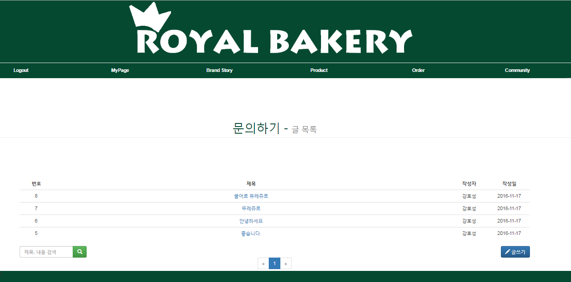

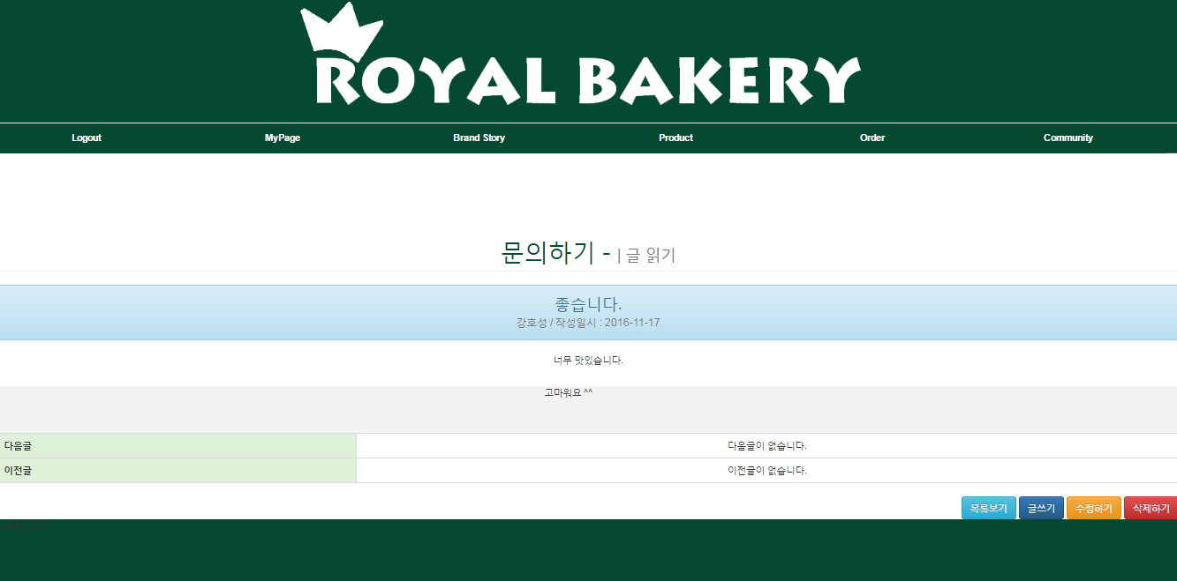
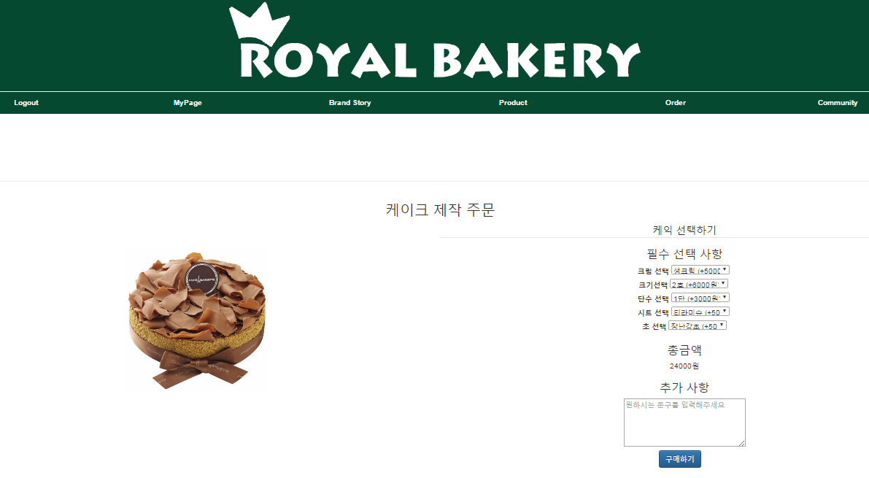
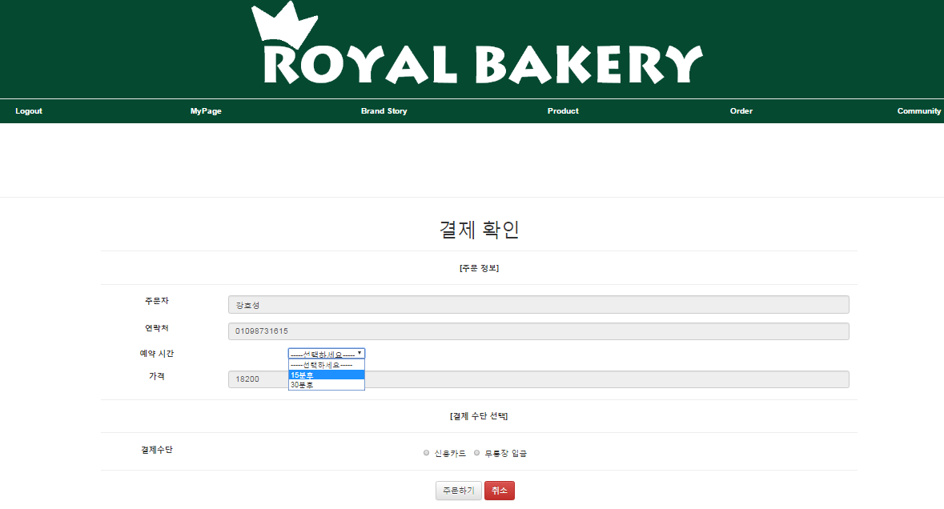
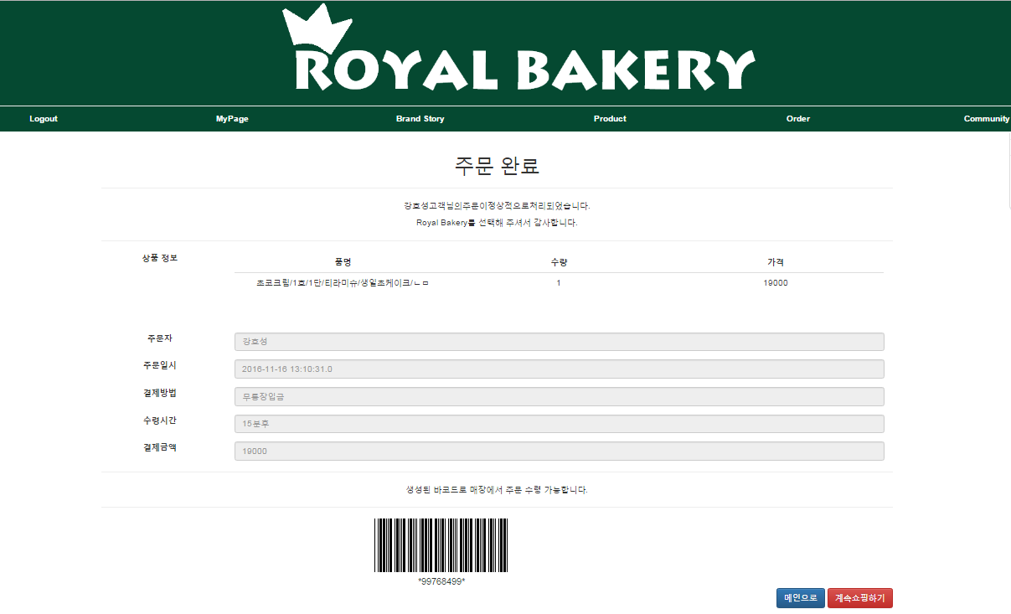
서비스 개요-사용자
서비스 개요 사용자

Slide 7
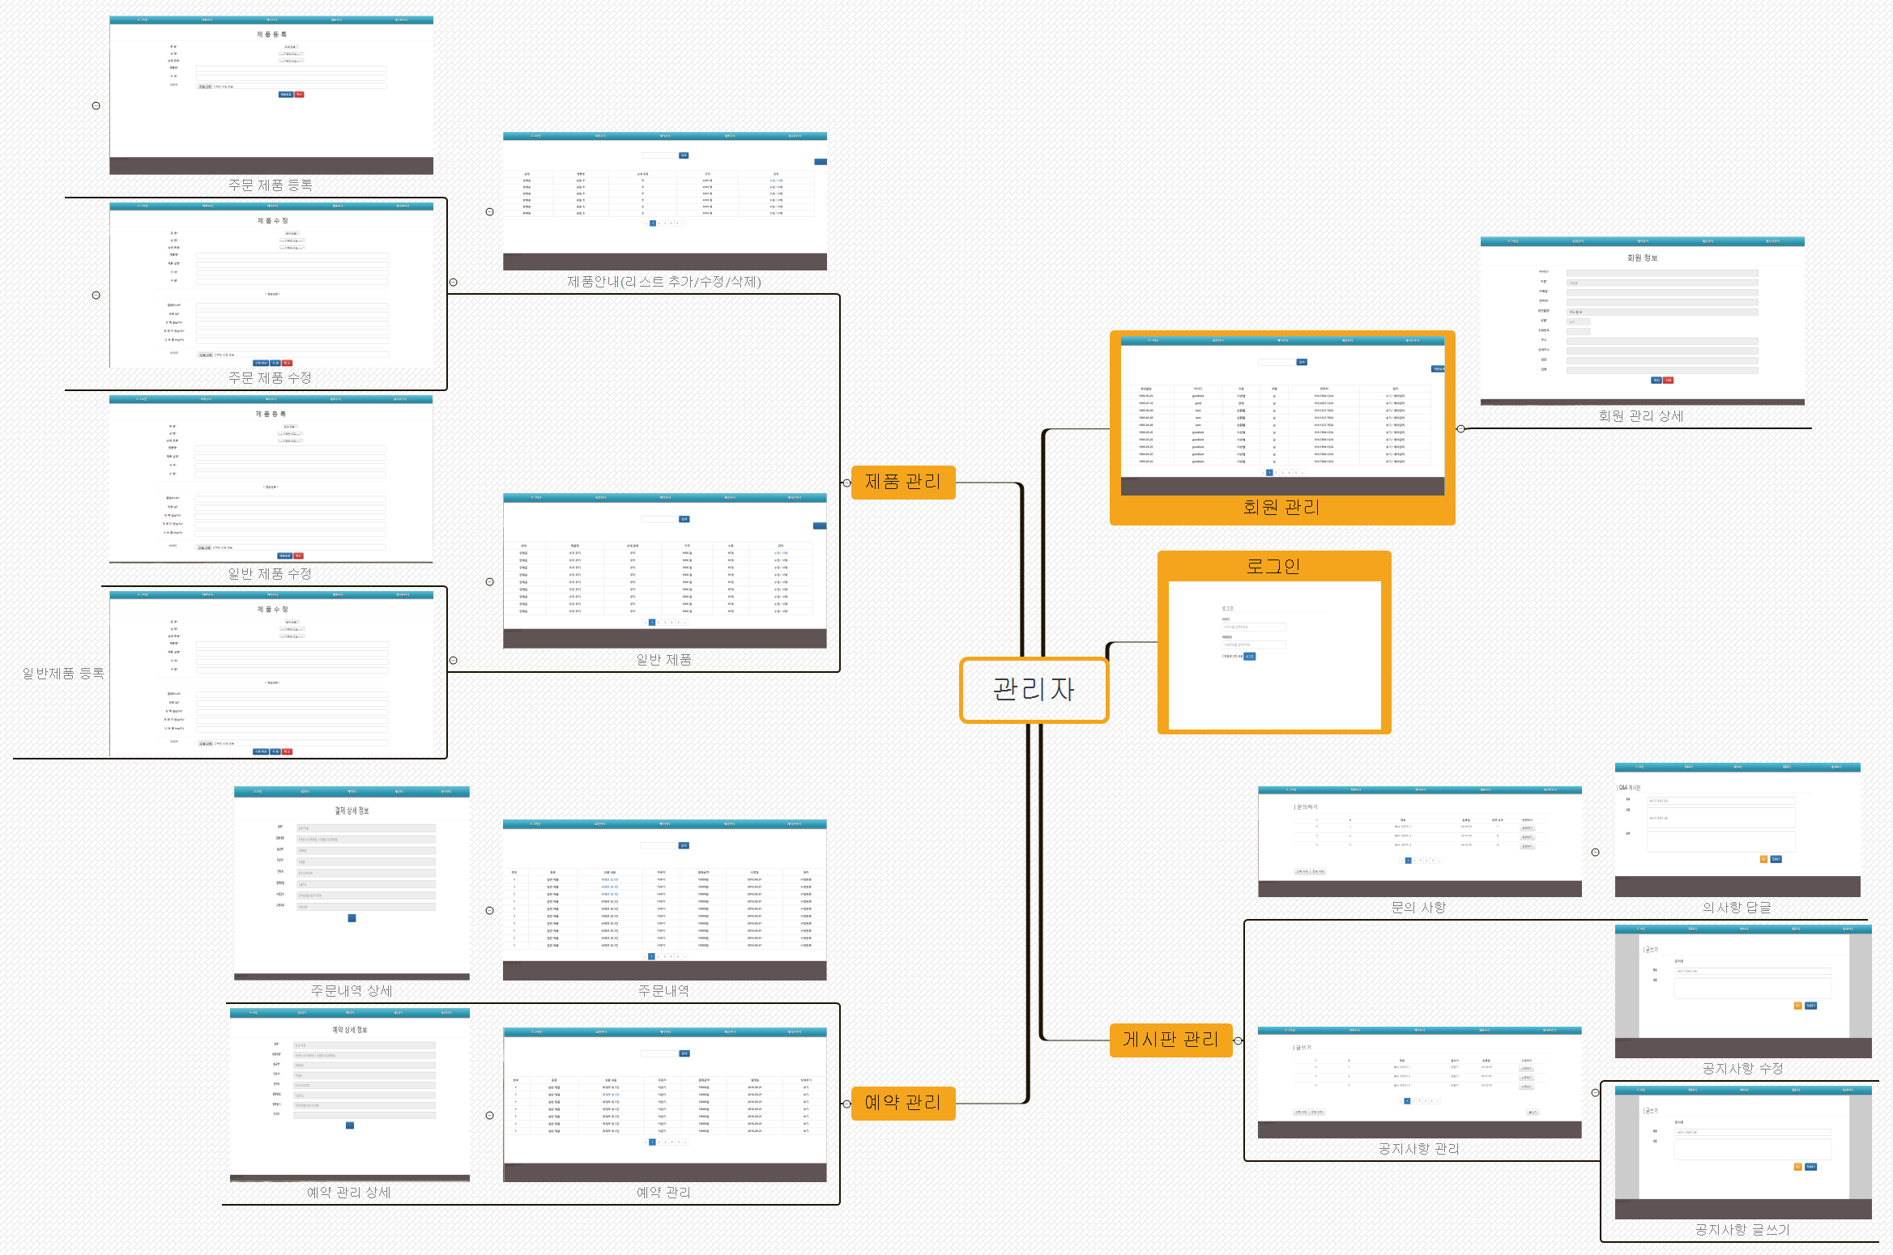
서비스 개요 관리자

Slide 8
프로젝트 개요

Slide 9
개발환경
개발환경
Commons
운영체제 | Windows, Mac OS
소스코드 작성 도구 | Sublime Text 3, Eclipse EE
웹 서버 | Apache tomcat 8.0
데이터베이스 | MySQL Server
형상관리 도구 | Git (GitHub)
Frontend
Language | HTML5, CSS3, Javascript
Framework | Twitter Bootstrap 3, jQuery
Backend
Language | JSP, Java
Framework | MVC model2 , MyBatis

Slide 10
작업일정
작업일정
전체 작업 기간 - 17주
 | 1주차 | 2주차 | 3주차 | 4주차 | 5주차 | 6주차 | 7주차 | 8주차 | 9주차 | 10주차 | 11주차 | 12주차 | 13주차 | 14주차 | 15주차 | 16주차 | 17주차
팀 구성
요구사항 명세
프로젝트 기획
데이터베이스 설계
데이터베이스 인터페이스 설계및 구현
프론트엔드 프로그래밍
백엔드 프로그래밍
테스트 및 디버그

Slide 11
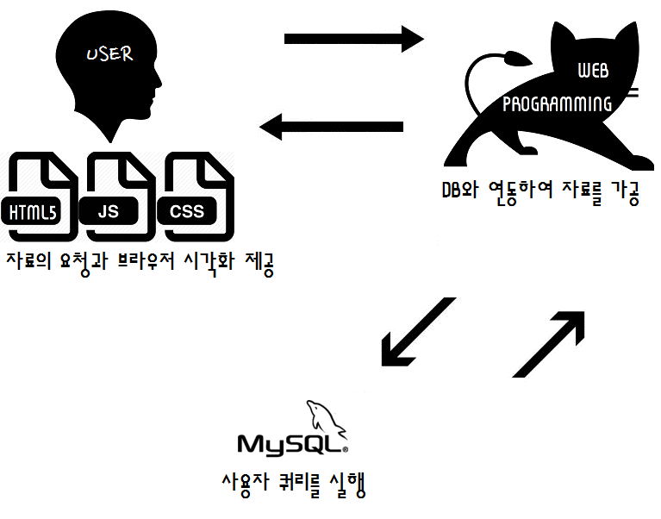
시스템 구조
시스템 구조

Slide 12
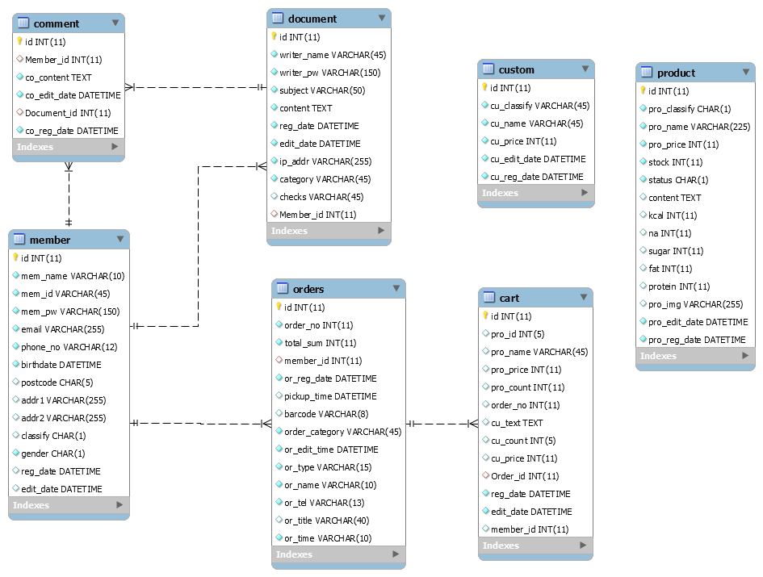
데이터베이스 구성
DATABASE 구성
Member : 회원 테이블
Custom :주문제품 테이블
Product : 일반제품 테이블
Cart : 장바구니 테이블
Orders : 결제 테이블
Document : 게시글 테이블
Comment : 답변 테이블

Slide 13
기술상세 – 부가기능

Slide 14
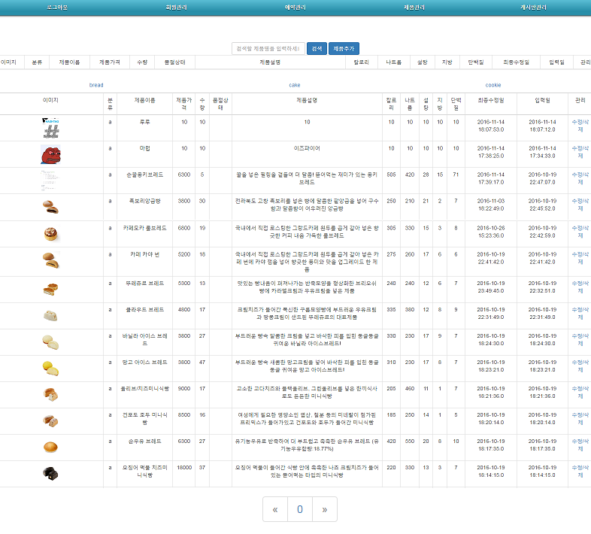
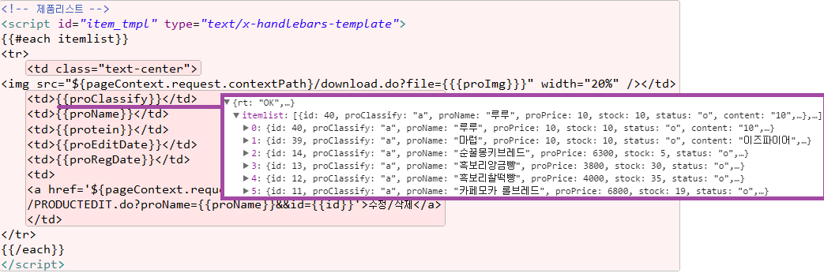
결제 페이지
제품목록페이지
1.목록조회(AJAX기반)
1) TOP-BAR의 제품관리를
클릭시 기본적으로 목록조회를
한다. (Handlebar plugin사용)
2) 제품이름을 검색시
상단의 테이블에
해당 제품을 따로 노출시킨다.
3) 제품추가 버튼 클릭 시
해당 Controller로 연결된다.
4) 부트스트랩 탭 기능을 이용해서
제품분류를 빵,케익,쿠키로 나누어
DB로 전송하며 따라서 제품군별로
따로 목록조회가 가능하다.
2.수정/삭제
수정/삭제 클릭 시
해당 Controller로 연결된다
3.JSON
JSON 형식으로 보내져 온 자바 빈즈.
Handlebar plugin을 이용해서
해당 치환자에 데이터를 넣어준다
1
2
3

Slide 15
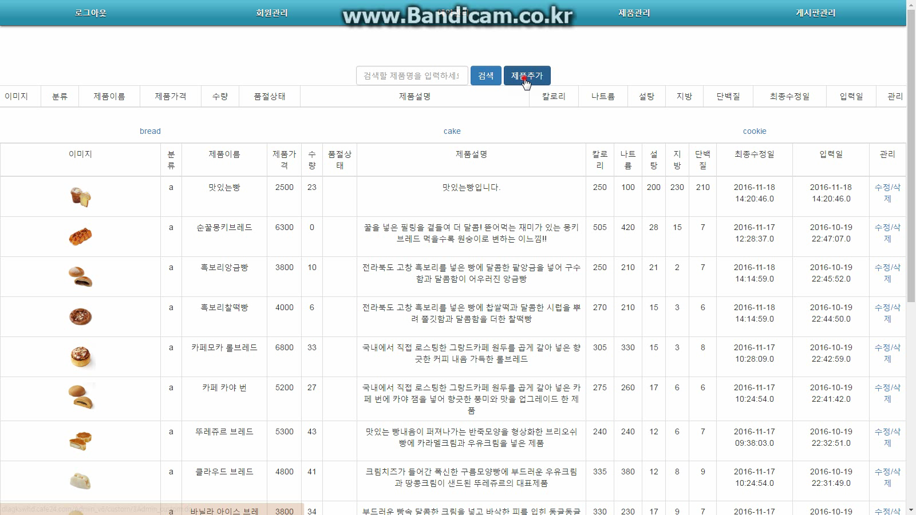
영상 제품 목록

Slide 16
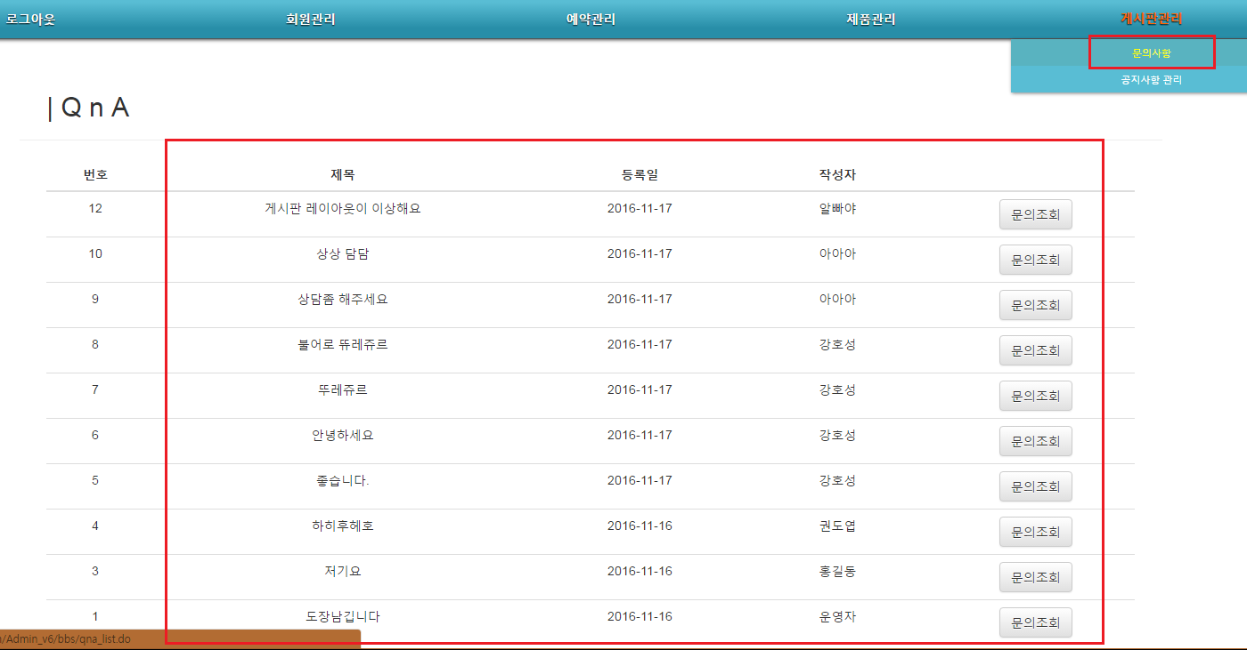
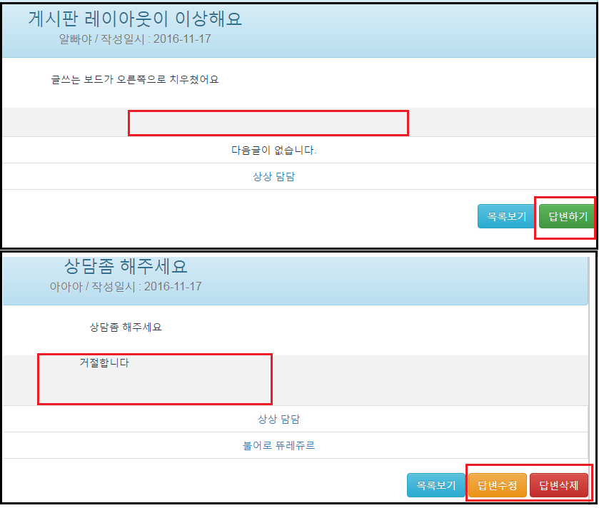
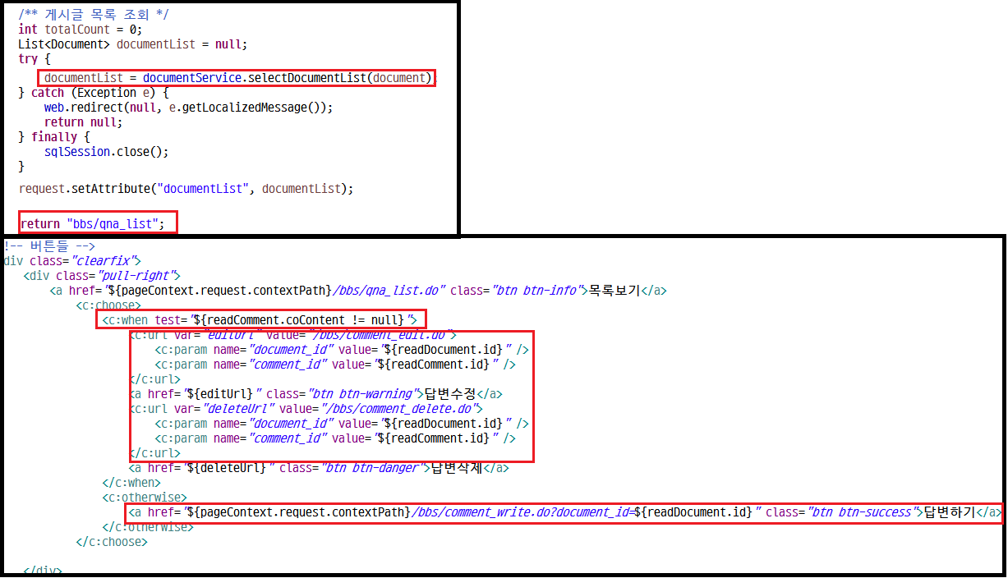
게시판 질문 글 답변기능
1
3
회원들이 1 대 1 문의에 작성한
모든 글들을 데이터베이스에서
불러옵니다.
2. 제목, 등록일, 작성자 정보를
출력하고 문의조회 버튼을
클릭하여 상세 내용을
조회합니다.
3. 작성된 답변이 없을 때에는
답변하기 버튼이 활성화 됩니다.
4. 이미 답변이 작성되어 있다면
답변하기 버튼이 사라지고
수정 삭제 버튼이 활성화 됩니다.
2
4

Slide 17
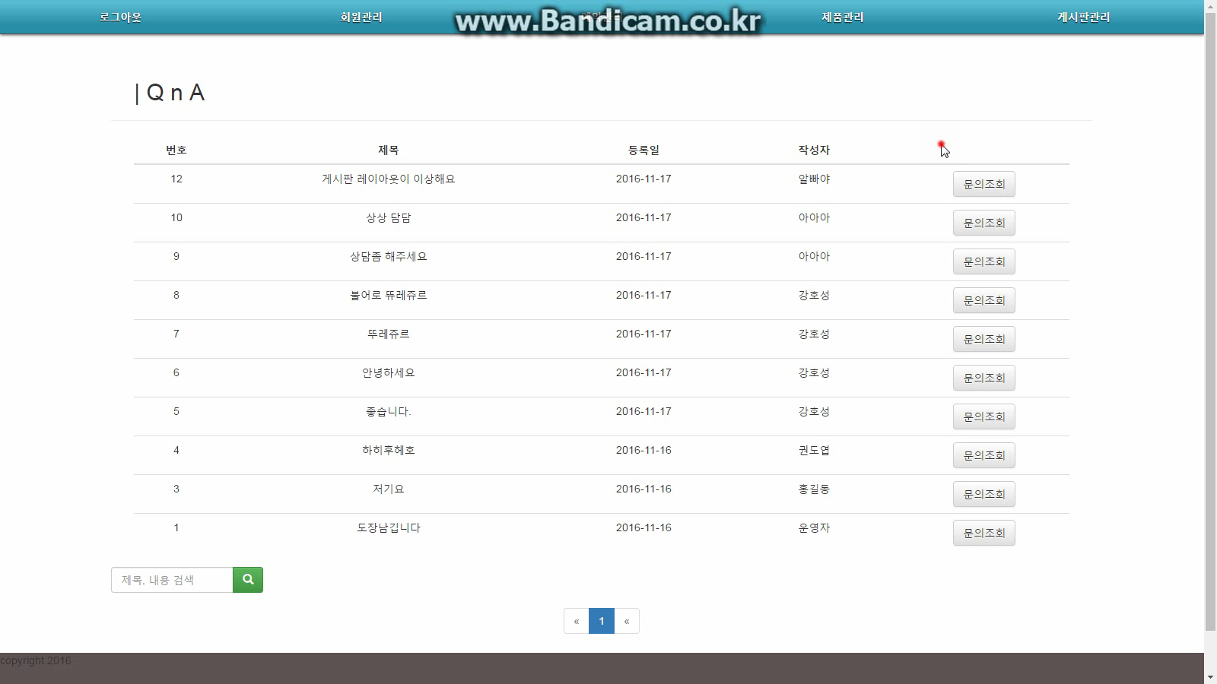
영상 질문 및 답변

Slide 18
기술상세 – 메인기능

Slide 19
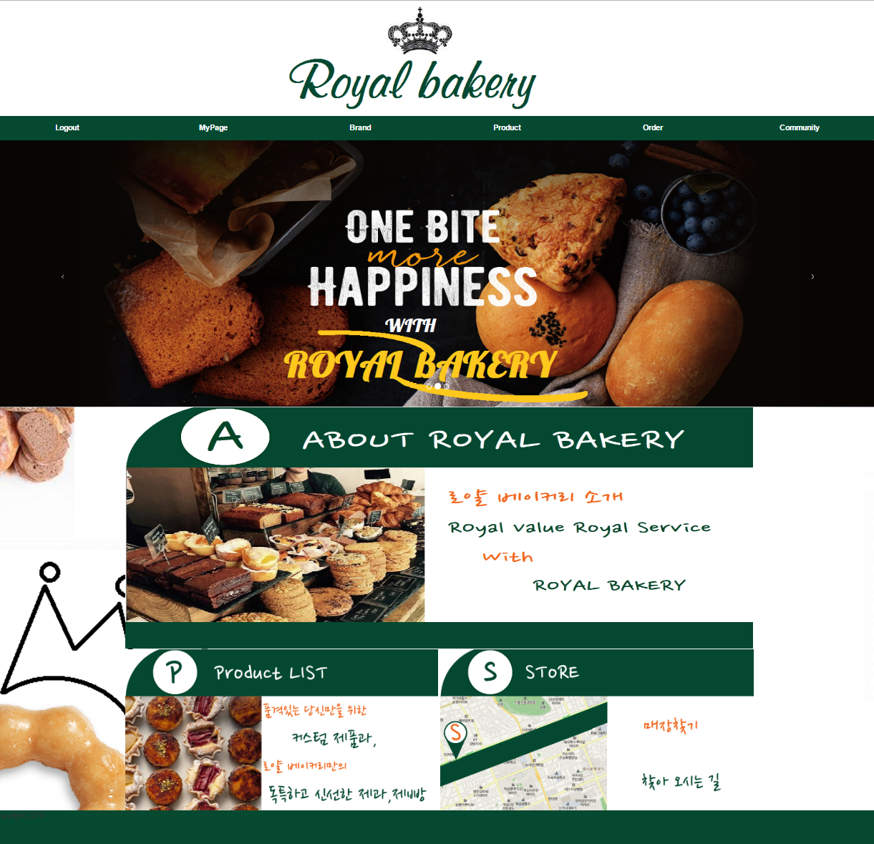
Main Page
MAIN PAGE
1
TopBar
- 로그인 / 회원가입
- 로그아웃 / 마이페이지
- 브랜드 스토리
- 일반제품 구매
- 주문제품 구매
- 커뮤니티
2. 이미지 슬라이드
- 베이커리 이벤트 이미지를
카르셀로 나열
3. 페이지 이동
- 브랜드 스토리
- 일반제품 구매
- 오시는 길
2
3

Slide 20
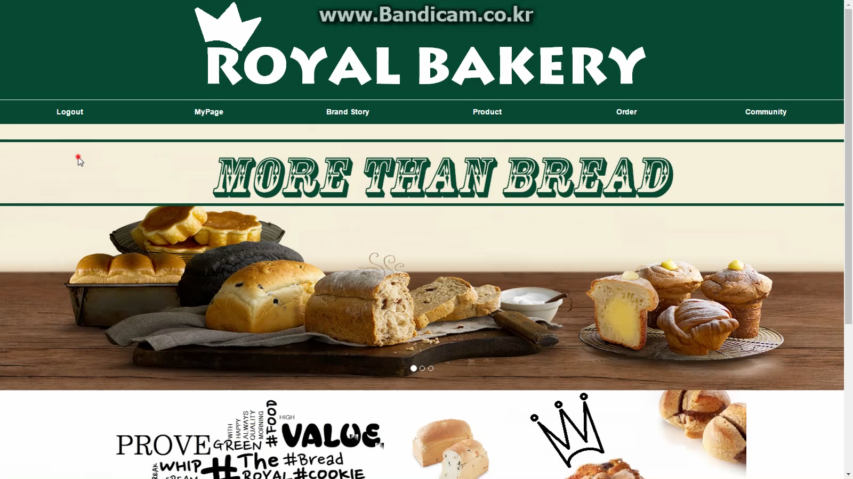
영상 메인

Slide 21
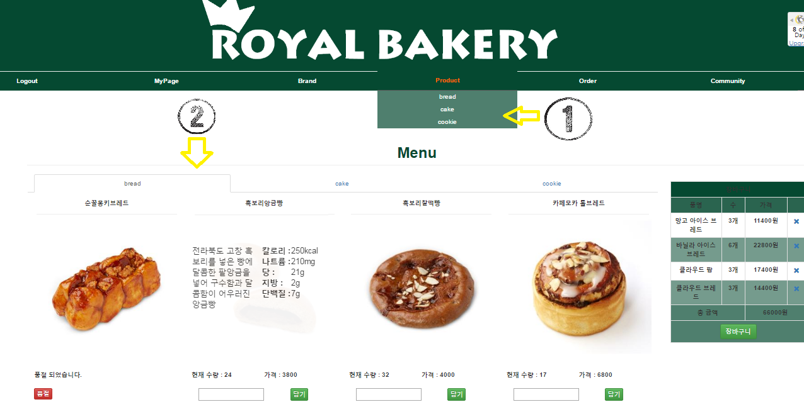
상품 페이지
TopBar
- 로그인 / 회원가입
- 로그아웃 / 마이페이지
- 브랜드 스토리
- 일반제품 구매
- 주문제품 구매
- 커뮤니티
2. Tap
- Ajax와 Handlebar template를
이용하여 종류에 따른 제품 리스트
출력.
2
3

Slide 22
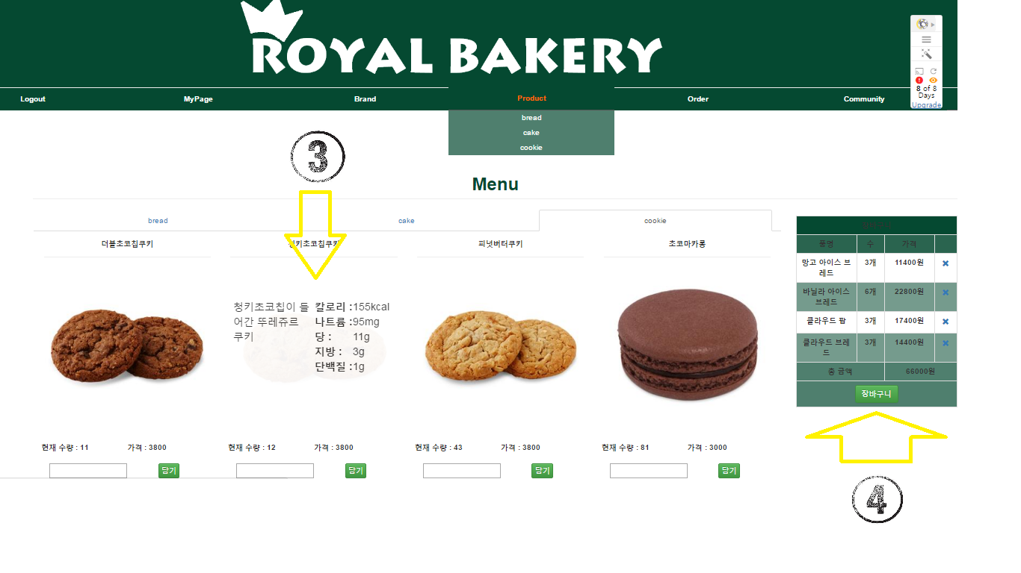
상품 페이지
①
제품 상세 정보
- jQuery를 이용한 마우스
Hover 이벤트 구현.
장바구니
- Ajax와 Handlebar Template를
이용하여 장바구니 DataBase에
접속하여 장바구니 리스트를
출력.
1
2
3

Slide 23
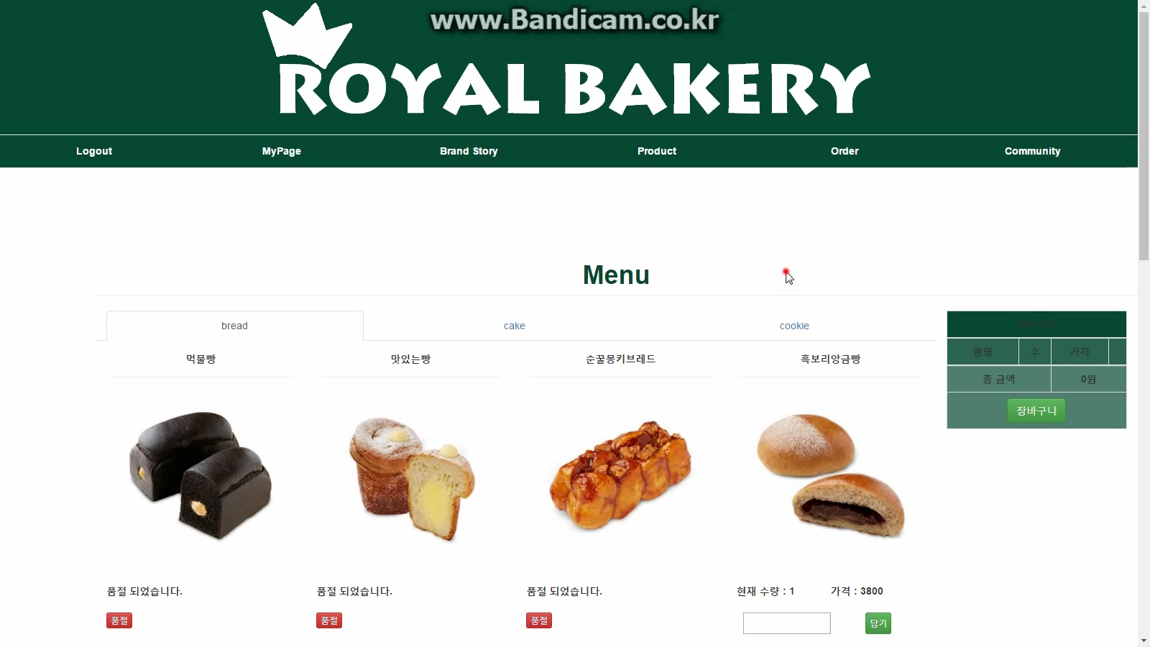
영상 상품 페이지

Slide 24
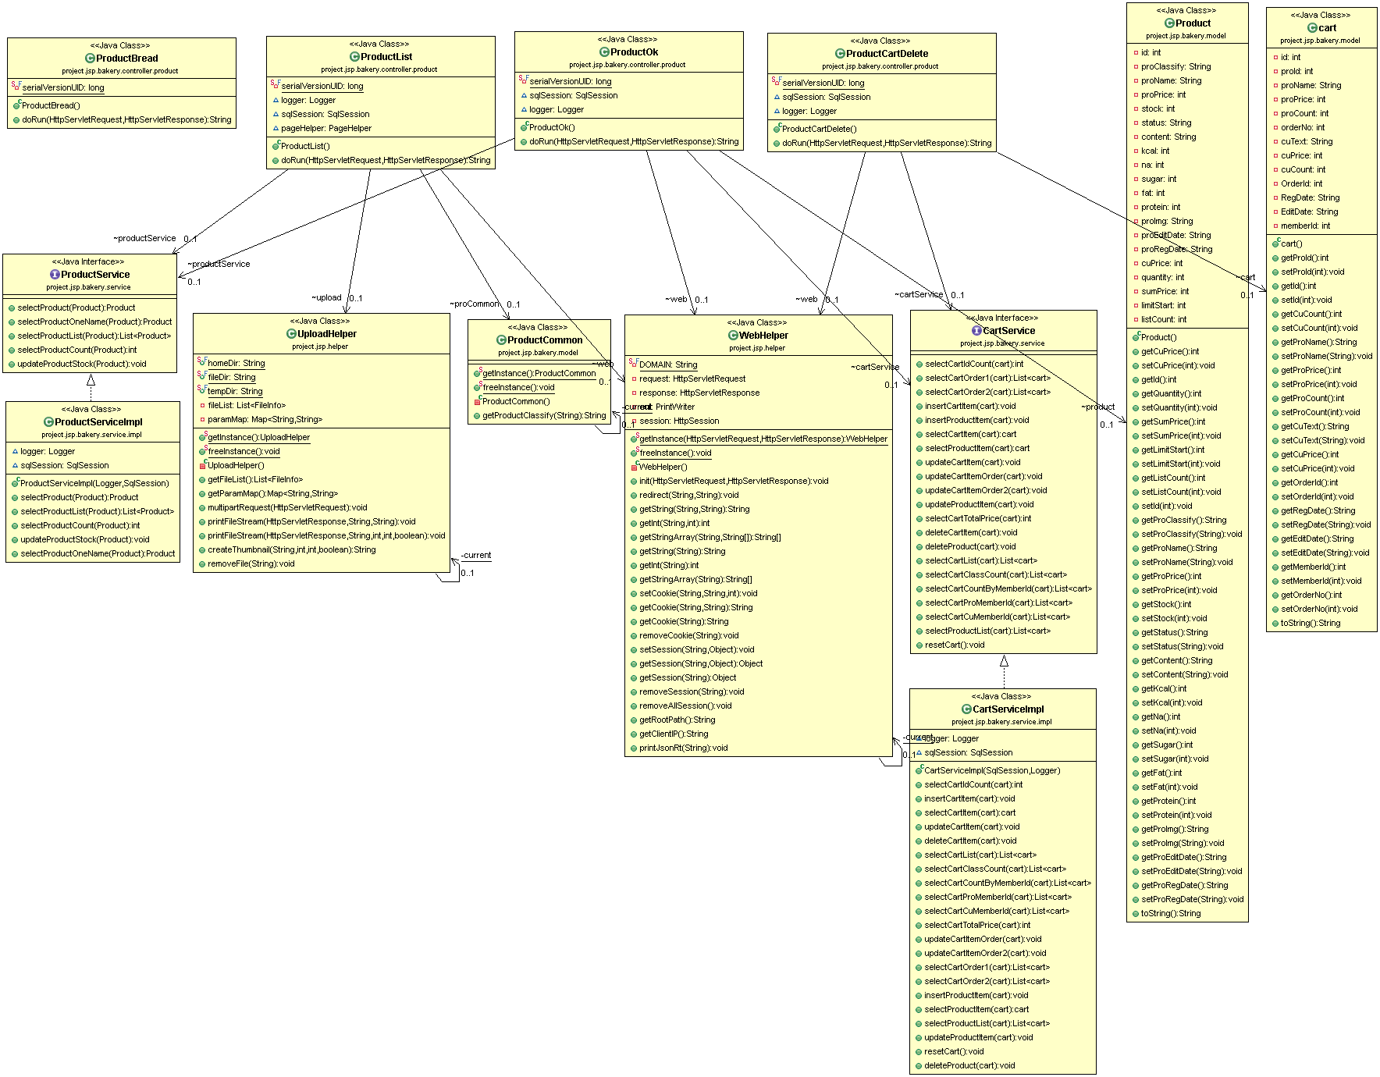
상품 페이지 Diagram (관계도)

Slide 25
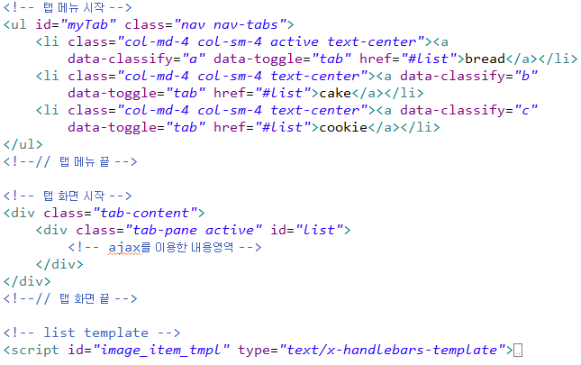
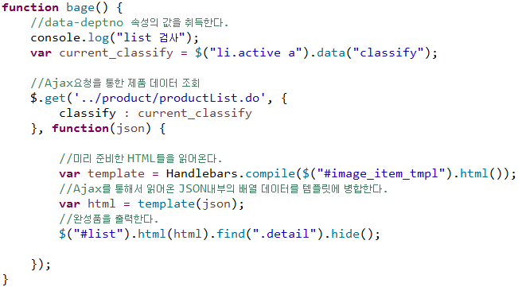
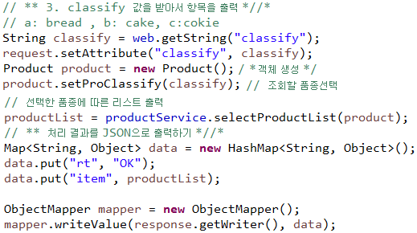
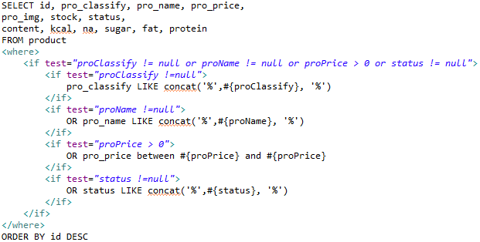
상품 페이지 상세 코드 – 리스트 출력
View
Ajax
1
4
Controller
*SelcetProductList에서 사용되는 SQL문
2
3

Slide 26
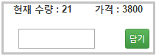
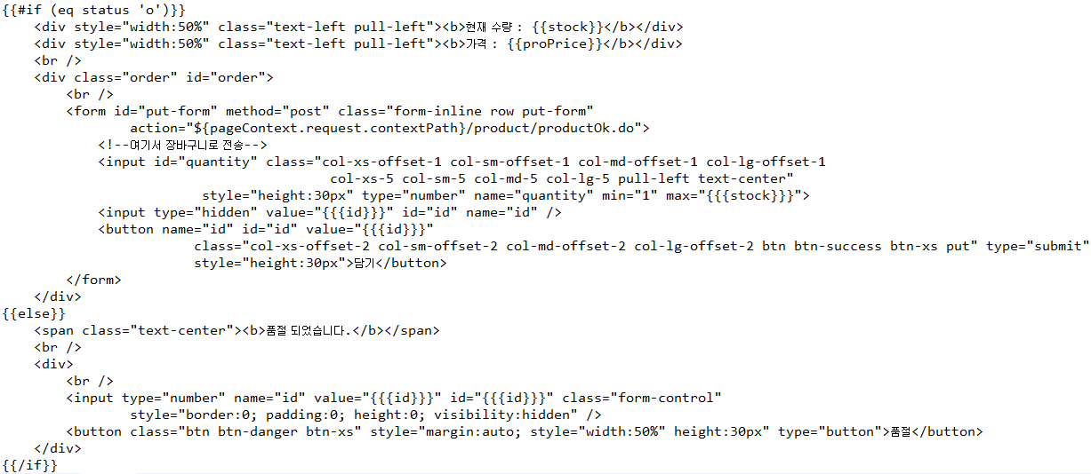
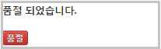
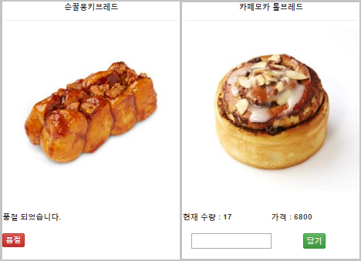

상품 페이지 상세 코드 – 재고 표시 기능
Template
1. 재고 상태에 따라 다르게 출력
- DATABASE내의 Product 테이블에서
stock(재고량)의 값이 0이 되면
status(판매상태)의 값은 ‘x’가 됩니다.
- Handlebar 템플릿에서는 JSTL을 지원
하지 않으므로 <script>에서 직접 비교
메서드를 정의하였습니다.
Javascript

Slide 27




상품 페이지 장바구니 (INSERT OR UPDATE)
View
View 페이지에서 button에
담긴 제품의 ‘ID’ 값과 주문 수량을
Ajax로 Controller 로 넘겨 줍니다.
2. View에서 넘어온 값들을 Beans에
담아서 중복검사를 합니다.
3. 회원의 장바구니에 데이터가 없다면 바로
INSERT를 시행하고, 데이터가 있다면 새로운
데이터와 기존데이터가 중복 되는지 검사를
합니다.
4. 중복되는 데이터가 있다면 UPDATE
를, 없다면 INSERT를 시키고 리스트를
SELECT 합니다.
5. 리스트를 JSON으로 출력하여 전송합니다.
6. Handlebar Plugin을 이용하여 데이터 출력.
1
Controller
3
4
2
5
Javascript
6

Slide 28

결제 페이지 - 제품 관리
장바구니
장바구니에 담은 목록들의 결제 전
페이지입니다.
예약 취소 버튼(x)를 누르면 제품이
목록에서 제거 됩니다.

Slide 29

결제 페이지
①
주문한 상품 내역 조회
주문 정보 조회
- 주문 금액 : 일반제품 + 주문제품
3. 바코드 생성
4. 페이지 이동
1
2
3
4

Slide 30

결제 확인 페이지
결제확인페이지
①
주문한 제품 리스트
- 주문 금액 : 일반제품+주문제품
상세 페이지 이동
글 개수에 따른 페이지 이동
1
2
3

Slide 31

영상 장바구니&결제페이지&확인

Slide 32

결제페이지 Diagram (관계도)
장바구니 CLASSDIAGRA

Slide 33

결제 페이지 상세 코드 - 1
결제 페이지 상세 코드 - 1
장바구니 페이지 상세코드
장바구니 페이지 상세코드
Controller
1.삭제
1.삭제버튼을 클릭할경우 해당 Controller로
연결됩니다.
2.목록조회(AJAX기반)
1) 삭제될 제품의 ID값을 받아와서 삭제
구문이 실행됩니다.
2) 장바구니에 다른 제품이 존재할경우
정보를 가지고 옵니다.
3.JSON (view page)
JSON 형식으로 보내져 온 자바 빈즈들을
각각의 위치에 뿌려줍니다.
Sql
1
2
View 페이지에 값을 보냅니다.

Slide 34

결제페이지 Diagram (관계도)
결제 페이지 CLASSDIAGRAM

Slide 35


결제 페이지 상세 코드 - 1
결제 페이지 상세코드
View
View 페이지의 값을 보낸다.
Controller
1
2
3
4

Slide 36

결제 페이지 상세 코드 - 2
결제 페이지 상세코드-2
5
5. SQL문 실행에 필요한 파라미터
값들을 Beans에 담는다.
6. 장바구니에서 주문한 제품들을
order 테이블에 insert 시킨다.
7. 해당 URL로 파라미터와 함께
이동시킨다.
6
7

Slide 37

결제 페이지 상세 코드 - 3
결제 페이지 상세코드-3
8
8. View 페이지에서 구매된
일반제품과 주문제품을 보여준다.
바코드를 생성시키는 구문이다.
- 오픈 소스를 이용하여 구현
- inputdata 부분에 숫자 8 값을
넣으면 바코드가 생성된다.
9

Slide 38

결제 확인 페이지 Diagram (관계도)
결제확인 CLASSDIAGRAM

Slide 39


결제확인 상세 코드
“Order Mapper”
1
Mapper 로 5번을 통하여 SQL문을 실행시킬 구문이다.
2. GET 파라미터로 해당 예약 제품 주문번호를 받아온다.
3. View에서 카테고리 값을 받는다.
4. SQL문 실행에 필요한 파라미터 값들을 Beans에 담는다.
5. SQL문을 실행 시킨다.
6. 해당 URL로 파라미터와 함께 이동시키며 Alert 창을 표시해준다.
2
“ReservationOk 컨트롤러”
3
4
5
6

Slide 40
감사합니다.

Slide 41




결제 페이지 - 제품 관리
제품 담기
1
2
재고 부족 시
장바구니 제품 구매 시 제품 수량이
부족하면 재고가 부족한 제품이름을
알려주고 product페이지로 이동한다.
재고 수량 0개 시
제품 구매 시 수량이 0개가 되면
Product 의 해당 제품을 품절로
바꾼다.
제품 결제 시 상품명 취합
여러 제품 구매 시에 결제리스트에
“제품 외 n개”라고 결제 된 상품명을
취합한다.
3

Slide 42
결제페이지 – 제품 관리 Diagram (관계도)
제품 담기 CLASSDIAGRAM

Slide 43

결제페이지 – 제품 관리 상세 코드 - 1
제품 담기 상세코드
1
SQL문 실행에 필요한 파라미터
값들을 Beans에 담는다.
제품명 취합 시 구매한 제품의 총 개수를 알아야 된다.
• 일반 제품 구매한 리스트와
제작 제품 구매한 리스트를
select 후 size로 수량을 출력한다.
• 일반제품 수 + 주문제품 수
일반제품만 주문 시, 둘 다 주문 시, 제작 제품만 주문 시에 따른 제품 명을 출력 후 Beans에 담는다.
2
3

Slide 44

결제페이지 – 제품 관리 상세 코드 - 2
제품 담기 상세코드-2
4
일반 제품과 제작 제품을 1개씩 select 하여 제품의 수량을 판별 한 후에 구매 할 제품과 수량을 배열로 저장 시킨다.
• 제품이 부족 할 시에는 해당
제품을 알려주고 Product
페이지로 이동한다.
제품 구매 시 재고가 0 개가 되면 판매 중 상태에서 품절 상태로 변경한 후에 Product 테이블을 update 한다.
제품 수량 검사가 끝난 후에 장바구니의 정보들을 Order 테이블로 update 시킨다.
5
6

